Slide 1
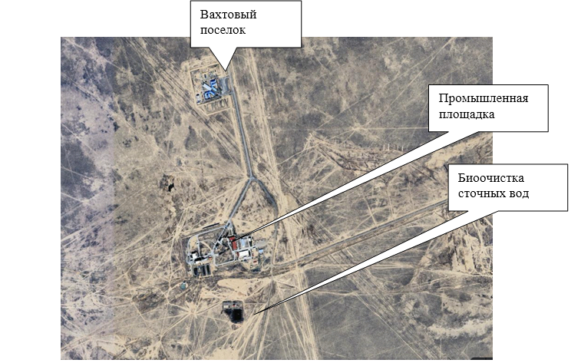
“Ақдала” кенішінің 2026-2030 жылдар аралығында жұмыс істеуіне рұқсат алу
«Получение разрешение на работу 2026-2030 года рудника «Акдала»

Slide 2
Общие сведения/Жалпы мәліметтер
Слушания проводятся к Проектам нормативов допустимых выбросов, нормативов допустимых сбросов, программы управления отходами рудника «Акдала».
Инициатор: ТОО СП «ЮГХК»
Разработчик: ТОО «Актино-СКБ».
В административном отношении действующий рудник «Акдала» ТОО «СП «ЮГКХ» расположен в сельском округе Жуантобе Сузакского района Туркестанской области, в 60 км от поселка Кыземшек.
На руднике согласно графику производится радиационный контроль, по результатам которого видно, что нет превышения фоновых значений и свидетельствует о благополучной обстановке.
Месторождение отрабатывается методом подземного скважинного выщелачивания (ПСВ).
Отработка балансовых запасов урана месторождения планируется до 2030 года.
Тыңдаулар жол берілетін шығарындылар нормативтерінің, жол берілетін төгінділер нормативтерінің, "Ақдала"кенішінің қалдықтарын басқару бағдарламасының жобаларына өткізіледі.
Бастамашысы: "ЮГХК"БК ЖШС
Әзірлеуші: "Актино-СКБ" ЖШС.
Әкімшілік тұрғыдан "Ақдала" жұмыс істеп тұрған кеніші "ЮГКХ "БК" ЖШС Түркістан облысы Созақ ауданы Жуантөбе ауылдық округінде, Қыземшек кентінен 60 км жерде орналасқан.
Кестеге сәйкес кеніште радиациялық бақылау жүргізіледі, оның нәтижелері бойынша фондық мәндерден асып кетпейтіні және қолайлы жағдай туралы куәландырады.
Кен орны жерасты ұңғымалық шаймалау (ЖСҚ) әдісімен пысықталады.
Кен орнының уранның баланстық қорларын пысықтау 2030 жылға дейін жоспарланып отыр.

Slide 3
Общие сведения/Жалпы мәліметтер
Действующий рудник «Акдала» ТОО «СП «ЮГКХ» расположен в сельском округе Жуантобе Сузакского района Туркестанской области, в 60 км от поселка Кыземшек. Вахтовый поселок рудника находится в 500 м севернее от центральной промплощадки и комплекс жилой зоны представлен в виде блокировки отдельных зданий попарно, соединенные переходом.
Площадь земельного участка центральной промплощадки составляет 378 га, старого вахтового поселка – 3,956 га. В состав рудника Акдала входят: участок «Ближний», участок «Летний».
Структурные подразделения участка Ближний: Котельная, Склад аммиачной селитры, Цех по производству продуктивного раствора, Физико-химическая лаборатория, Узел отстоя тех. Растворов, Пункт дезактивации и загрузки, Склад жидких реагентов, Склад нефтепродуктов. АЗС, Центральная насосная станция, Котельная АБК-1, Котельная АБК-2, Автотранспортный участок, Станция биоочистки, Дизельная электро-станция, Геотехнологическое поле, Вахтовый поселок, Ремонтный участок.
Структурные подразделения участка Летний:
ЦППР , Склад жидких реагентов, Узел отстоя тех. Растворов, Центральная насосная станция
Механическая мастерская, Передвижной сварочный пост, Геотехнологическое поле, Автостоянка.
Общее количество работников на промплощадке участка «Ближний» с учетом работников участка «Летний» – 303 чел. Количество смен в сутки – 2. Количество рабочих дней в году – 365 дней.
Жилой комплекс вахтового поселка рассчитан на проживание 120 чел. Количество смен в сутки – 1, для столовой - 2. Количество дней в году – 365 дней.
Климат района резко континентальный и характеризуется значительными годовыми и суточными амплитудами колебаний температуры: суровой зимой, жарким летом, сухостью воздуха и малым количеством осадков. Безморозный период в воздухе устанавливается во второй половине апреля и длится 5-6 месяцев.

Slide 4
Общие сведения/Жалпы мәліметтер
Жұмыс істеп тұрған "Ақдала" кеніші "ЮГКХ "БК" ЖШС Түркістан облысы Созақ ауданы Жуантөбе ауылдық округінде, Қыземшек ауылынан 60 км жерде орналасқан. Кеніштің вахталық кенті Орталық өнеркәсіп алаңынан солтүстікке қарай 500 м жерде орналасқан және тұрғын үй аймағының кешені өткелмен қосылған жекелеген ғимараттарды жұппен бұғаттау түрінде ұсынылған. Орталық өнеркәсіп алаңының жер учаскесінің ауданы 378 га, ескі вахталық кент – 3,956 га құрайды. Жақын учаскенің құрылымдық бөлімшелері: қазандық, аммиак селитрасы қоймасы, өнімді ерітінді өндіру цехы, физика-химиялық зертхана, техникалық ерітінділердің тұндыру торабы, залалсыздандыру және тиеу пункті, сұйық реагенттер қоймасы, мұнай өнімдері қоймасы. Жанармай құю станциясы, орталық сорғы станциясы, АБК-1 қазандығы, АБК-2 қазандығы, автокөлік учаскесі, био тазарту станциясы, дизельді электр станциясы, геотехнологиялық алаң, вахталық кент, жөндеу учаскесі. Жазғы учаскесінің құрылымдық бөлімшелері: ЦППР, сұйық реагенттер қоймасы, техникалық ерітінділердің тұндыру торабы, орталық сорғы станциясы Механикалық шеберхана, жылжымалы дәнекерлеу бекеті, геотехнологиялық алаң, Автотұрақ. "Жазғы" учаскесінің қызметкерлерін ескере отырып, "жақын" учаскесіндегі жұмысшылардың жалпы саны – 303 адам.тәулігіне Ауысым саны – 2. Жылдағы жұмыс күндерінің саны-365 күн. Вахталық кенттің тұрғын үй кешені 120 адамға арналған. тәулігіне Ауысым саны – 1, асхана үшін-2. Жылдағы күндер саны-365 күн. Ауданның климаты күрт континенталды және температураның ауытқуының айтарлықтай жылдық және тәуліктік амплитудасымен сипатталады: қатал қыс, ыстық жаз, құрғақ ауа және аз жауын-шашын. Ауадағы аязсыз кезең сәуірдің екінші жартысында белгіленеді және 5-6 айға созылады.

Slide 5
Сведения по выбросам загрязняющих веществ/
Ластаушы заттардың шығарындылары бойынша мәліметтер
Основанием для корректировки проекта нормативов НДВ на 2026-2030гг. для ТОО «СП «ЮГХК» рудник Акдала, участки Ближний и Летний являются результаты внеочередной проведенной инвентаризации источников выбросов на объектах ТОО «СП «ЮГХК». В процессе инвентаризации уточнялись параметры выбросов и их физические характеристики.
При расчете объемов выбросов от вентиляционных установок были использованы результаты замеров выбросов.
Общее число источников выбросов загрязняющих веществ в атмосферу на 2026 год - 106, в том числе: организованных - 94, неорганизованных площадных - 12. Автотранспорт – 40 единиц.
Загрязнение атмосферного воздуха на существующее положение происходит ингредиентами 33-х наименований, образующих 11 групп веществ, обладающих эффектом суммации вредного воздействия.
Суммарное количество выбросов загрязняющих веществ от источников ТОО «СП «ЮГХК» рудник Акдала на 2026 - 2030 гг., определенное по результатам инвентаризации, составляет 51.4029309188 т/год (11.5460244367 г/с), из них по участку Ближний 47.7121604478 т/год (11.0001353297 г/сек), по участку Летний 3.690770471 т/год (0.545889107 г/сек).
расчетами рассеивания загрязняющих веществ для ТОО «СП «ЮГХК» рудник Акдала на 2026-2030 гг., не выявлено превышения значений ПДК ни для одного из загрязняющих веществ и ни для одной из групп суммации на границе СЗЗ, предприятие является действующим, с ранее установленной санитарно-защитной зоной, данный проект не предусматривает пересмотра СЗЗ. Санитарно-защитная зона установлена на расстоянии 500 м.
В ближайшей жилой зоне (п. Кыземшек) превышения ЭНК исключены.
По результатам расчетов рассеивания максимальные приземные концентрации загрязняющих веществ на границе нормативной СЗЗ не превышают критериев качества атмосферного воздуха для населенных мест.

Slide 6
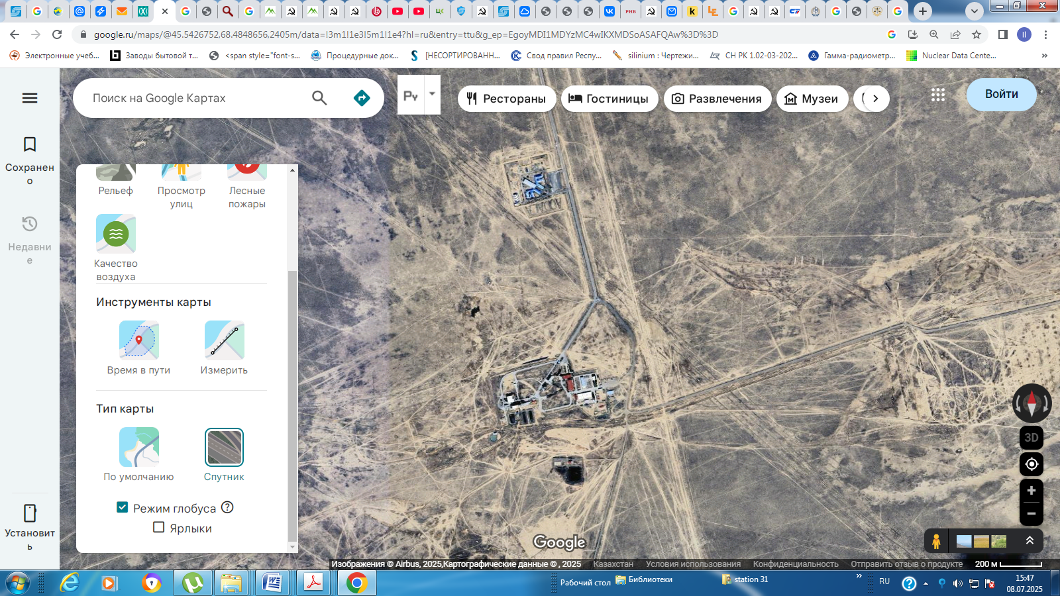
Сведения по выбросам загрязняющих веществ/
Ластаушы заттардың шығарындылары бойынша мәліметтер
Вахтовый поселок
Промышленная площадка
Биоочистка сточных вод

Slide 7
Сведения по выбросам загрязняющих веществ/
Ластаушы заттардың шығарындылары бойынша мәліметтер
"ЮГХК "БК" ЖШС үшін Ақдала кеніші, Таяу және жазғы учаскелер "ЮГХК "БК"ЖШС объектілерінде шығарындылар көздеріне кезектен тыс жүргізілген түгендеу нәтижелері 2026-2030жж. арналған ХДВ нормативтерінің жобасын түзету үшін негіз болып табылады.
Түгендеу процесінде шығарындылардың параметрлері және олардың физикалық сипаттамалары нақтыланды. Желдету қондырғыларынан шығарындылар көлемін есептеу кезінде шығарындыларды өлшеу нәтижелері пайдаланылды.
2026 жылға арналған атмосфераға ластаушы заттар шығарындыларының жалпы саны - 106, оның ішінде: ұйымдастырылған - 94, ұйымдастырылмаған алаң - 12. Автокөлік-40 бірлік. Атмосфералық ауаның қазіргі жағдайға ластануы зиянды әсерді қосатын әсері бар заттардың 11 тобын құрайтын 33 атаудағы ингредиенттермен жүреді. Түгендеу нәтижелері бойынша айқындалған 2026-2030 жылдарға арналған "ЮГХК "БК" ЖШС көздерінен ластаушы заттар шығарындыларының жиынтық саны 51.4029309188 т/жыл (11.5460244367 г/с) құрайды, оның ішінде жақын жер учаскесі бойынша жылына 47.7121604478 т (11.0001353297 г/сек), жазғы учаскесі бойынша 3.690770471 т/жыл (0.545889107 г/сек). 2026-2030 жылдарға арналған "ЮГХК" БК " ЖШС Ақдала кеніші үшін ластаушы заттарды тарату есептерімен ластаушы заттардың ешқайсысы үшін және СҚА шекарасындағы жиынтық топтардың ешқайсысы үшін ШРК мәндерінен асып кету анықталған жоқ, кәсіпорын бұрын белгіленген санитарлық-қорғау аймағы бар жұмыс істеп тұр, бұл жоба СҚА қайта қарауды көздемейді. Санитарлық-қорғау аймағы 500 м қашықтықта орнатылған. Жақын маңдағы тұрғын аймақта (Қыземшек кенті) ЭНК асып кетуі алынып тасталды.
Дисперсияны есептеу нәтижелері бойынша нормативтік СҚА шекарасындағы ластаушы заттардың жер бетіндегі ең жоғары концентрациясы елді мекендер үшін атмосфералық ауа сапасының өлшемдерінен аспайды.

Slide 8
Сведения по образованию отходов/
Қалдықтардың пайда болуы жөніндегі мәліметтер
Программа управления отходами рудника «Акдала» ТОО «СП «ЮГХК» разработана во исполнение требований законодательства Республики Казахстан для природопользователя и является неотъемлемой частью экологического разрешения.
1. На участках добычи и переработки продуктивных растворов рудника Акдала, отсутствует пылеобразование.
2. Существенно сокращаются объемы перерабатывающего производства за счет исключения из технологической схемы операций рудоприемки и рудоподготовки.
3. Технологический процесс переработки продуктивных растворов является замкнутым циклом переработки и не имеет сбросных (хвостовых) растворов, поэтому нет необходимости в строительстве экологически опасных хвостохранилищ.
4. Признан комплексный подход к управлению в сфере обращения с отходами.
5. Определены факторы, определяющие долгосрочное развитие сферы обращения с отходами.
6. Отходы производства и потребления передаются на вывоз специализированными организациями.
7. Отсутствует собственный полигон ТБО, как источник загрязнения окружающей среды.
8. Все отходы передаются по договору со специализированными организациями
Порядок сбора, сортировки, хранения, утилизации, нейтрализации, размещения отходов и транспортировки производится в соответствии с требованиями к обращению с отходами. Обращение с отходами, производится исходя из их уровня опасности (статья 338 ЭК, п. 4) в соответствие с классификатором отходы относят к опасным и неопасным.
Часть отходов хранится в открытых производственных и складских помещениях:
В вахтовом посёлке имеется площадка временного хранения отходов ТБО и пластиковых отходов, а именно: контейнер №1 – для ТБО, контейнер №2 – для ТБО, контейнер №3 – пластиковые отходы.
площадка рудника «Акдала».
На данном участка имеется 4 площадки временного хранения отходов ТБО, макулатуры, медицинских отходов и пластиковых отходов. Для хранения мешкотары от селитры предусмотрен контейнер временного хранения.
Также на данном участке имеется загороженная открытая площадка для хранения других видов отходов (стружка, лом черных, цветных металлов, ветошь и т.д.), образующихся на руднике «Акдала» ТОО «СП «ЮГХК». Отходы низкорадиоактивные передаются на долговременное хранение на ПЗРО.
При соблюдении требований Программы, на руднике «Акдала» ТОО «СП «ЮГХК», определяется 100% выполнение мероприятий, направленных на снижение влияния образующихся отходов, на состояние окружающей среды, на 2026-2030гг.

Slide 9
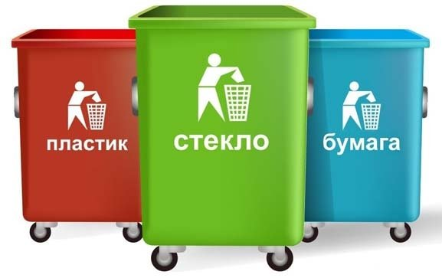
Раздельный сбор отходов/
Қалдықтарды бөлек жинау
На предприятии производится раздельный сбор отходов/
Кәсіпорында қалдықтарды бөлек жинау жүргізіледі

Slide 10
Сведения по образованию отходов/
Қалдықтардың пайда болуы жөніндегі мәліметтер
"ЮГХК" БК " ЖШС "Ақдала" кенішінің қалдықтарын басқару бағдарламасы табиғат пайдаланушы үшін Қазақстан Республикасы заңнамасының талаптарын орындау үшін әзірленген және экологиялық рұқсаттың ажырамас бөлігі болып табылады. 1. Ақдала кенішінің өнімді ерітінділерін өндіру және өңдеу учаскелерінде шаң түзілмейді. 2. Кен қабылдау және Кен дайындау операцияларын технологиялық Схемадан шығару есебінен қайта өңдеу өндірісінің көлемі айтарлықтай қысқарады. 3. Өнімді ерітінділерді қайта өңдеудің технологиялық процесі тұйық қайта өңдеу циклі болып табылады және төгетін (қалдық) ерітінділері жоқ, сондықтан экологиялық қауіпті қалдық қоймаларын салудың қажеті жоқ. 4. Қалдықтарды басқару саласындағы басқарудың кешенді тәсілі танылды. 5. Қалдықтармен жұмыс істеу саласының ұзақ мерзімді дамуын анықтайтын факторлар анықталды. 6. Өндіріс және тұтыну қалдықтарын мамандандырылған ұйымдар әкетуге береді. 7. Қоршаған ортаның ластану көзі ретінде өзінің ҚТҚ полигоны жоқ. 8. Барлық қалдықтар мамандандырылған ұйымдармен шарт бойынша беріледі Қалдықтарды жинау, сұрыптау, сақтау, кәдеге жарату, бейтараптандыру, орналастыру және тасымалдау тәртібі қалдықтармен жұмыс істеуге қойылатын талаптарға сәйкес жүргізіледі. Қалдықтармен жұмыс олардың қауіптілік деңгейіне қарай жүргізіледі (ЭК-нің 338-бабы, 4-тармағы) Сыныптауышқа сәйкес қалдықтар қауіпті және қауіпті емес деп жіктеледі. Қалдықтардың бір бөлігі ашық өндірістік және қойма үй жайларында сақталады: Вахталық кентте ҚТҚ қалдықтары мен пластикалық қалдықтарды уақытша сақтау алаңы бар, атап айтқанда: ҚТҚ үшін №1 контейнер, ҚТҚ үшін №2 контейнер, №3 контейнер – пластикалық қалдықтар. "Ақдала" кенішінің алаңы. Бұл учаскеде ҚТҚ қалдықтарын, макулатураны, медициналық қалдықтарды және пластикалық қалдықтарды уақытша сақтайтын 4 алаң бар. Қаптарды селитрадан сақтау үшін уақытша сақтау контейнері қарастырылған. Сондай-ақ, бұл учаскеде "ЮГХК" БК "ЖШС "Ақдала"кенішінде пайда болатын қалдықтардың басқа түрлерін (чиптер, қара, түсті металдардың сынықтары, шүберектер және т.б.) сақтауға арналған жабық ашық алаң бар. Төмен радиоактивті қалдықтар ПЗРО-да ұзақ мерзімді сақтауға беріледі. Бағдарлама талаптарын сақтай отырып, "ОҚХК" БК "ЖШС "Ақдала" кенішінде түзілетін қалдықтардың қоршаған ортаның жай-күйіне әсерін төмендетуге бағытталған іс-шаралардың 2026-2030 жылдарға арналған 100% орындалуы айқындалады.

Slide 11
Сведения по сбросам сточных вод/
Сарқынды суларды ағызу жөніндегі мәліметтер
Общее количество работников на промплощадке участка «Ближний» с учетом работников участка «Летний» – 303 чел. Количество смен в сутки – 2. Количество рабочих дней в году – 365 дней.
Жилой комплекс вахтового поселка рассчитан на проживание 120 чел. Количество смен в сутки – 1, для столовой - 2. Количество дней в году – 365 дней.
Для очистки хоз-бытовых сточных вод, образующихся на центральной промплощадке участка «Ближний», предусмотрена станция биологической очистки сточных вод модели «Био-Эйкос» производительностью 120 м3/сутки. Основными преимуществами блочно-модульных очистных сооружений являются: - высокая степень очистки (по БПК до 99%); эксплуатация в автономном режиме; не требуется возведение капитальных строений; вводится в эксплуатацию в кратчайшие сроки; упрощенный монтаж на месте эксплуатации; удобный ремонт и проведение профилактических работ; удобство транспортировки как автомобильным, так и железнодорожным транспортом; установки могут использоваться при температурном режиме внешней среды от – 55 до + 55 °C; возможность передислокации станции.
С 2026 года на руднике «Акдала» предусматривается со всех площадок хозбытовые сточные воды сбрасывать после очистки в гидроизолированный пруд-накопитель, таким образом в настоящем проекте рассматривается только водовыпуск №1. Сброс на поля фильтрации исключается.
Пруд-накопитель для сбора, накопления очищенных сточных вод от АБК и вахтового поселка участка № 3 территориально расположен на участке № 3 рудника «Куланды», объем пруда - 30 504 м3.
Очищенные сточные воды, могут использоваться на полив, только при соблюдении нормативов ПДК.
Сточные воды контролируются аккредитованной лабораторией, 1 раз в квартал.
В случае превышения значений загрязняющих веществ, незамедлительно сообщается на рудник, и производится ремонт очистного оборудования.

Slide 12
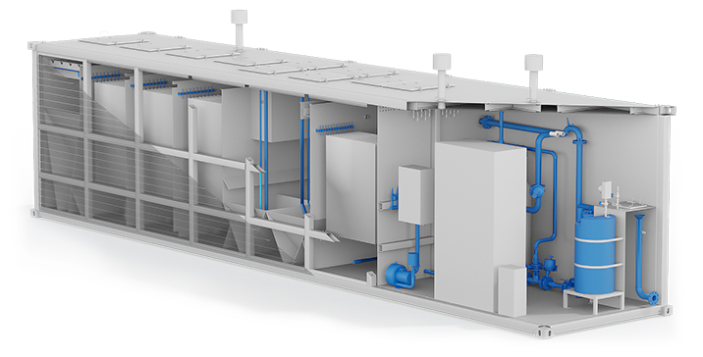
Модульная очистка сточных вод/
Ағынды суларды модульдік тазарту
Очистные сооружения поставляются единым модулем, что упрощает поставку, ремонт и обслуживание. /
Ағынды суларды тазарту қондырғылары жеткізуді, жөндеуді және техникалық қызмет көрсетуді жеңілдететін бірыңғай модульмен қамтамасыз етіледі.

Slide 13
Сведения по сбросам сточных вод/
Сарқынды суларды ағызу жөніндегі мәліметтер
"Жазғы" учаскесінің қызметкерлерін ескере отырып, "жақын" учаскесіндегі жұмысшылардың жалпы саны – 303 адам.тәулігіне Ауысым саны – 2. Жылдағы жұмыс күндерінің саны-365 күн.
Вахталық кенттің тұрғын үй кешені 120 адамға арналған. тәулігіне Ауысым саны – 1, асхана үшін-2. Жылдағы күндер саны-365 күн.
"Жақын" учаскесінің орталық өнеркәсіп алаңында пайда болатын шаруашылық-тұрмыстық сарқынды суларды тазарту үшін өнімділігі тәулігіне 120 м3 "Био-Эйкос" үлгісіндегі сарқынды суларды биологиялық тазарту станциясы көзделген. Блокты-модульді тазарту құрылыстарының негізгі артықшылықтары: - тазалаудың жоғары дәрежесі (БПК бойынша 99% дейін); дербес режимде пайдалану; күрделі құрылыстарды салу талап етілмейді; қысқа мерзімде пайдалануға енгізіледі; пайдалану орнында оңайлатылған монтаждау; ыңғайлы жөндеу және профилактикалық жұмыстарды жүргізу; автомобиль және теміржол көлігімен тасымалдаудың ыңғайлылығы; қондырғыларды – 55-тен + 55 °C-қа дейінгі сыртқы ортаның температуралық режимінде пайдалануға болады; станцияны қайта орналастыру мүмкіндігі.
2026 жылдан бастап "Ақдала" кенішінде барлық алаңдардан шаруашылық Ағынды суларды тазартудан кейін гидрооқшауланған жинақтаушы тоғанға ағызу көзделеді, осылайша осы жобада тек №1 су шығару қарастырылады. Сүзу өрістеріне қалпына келтіру алынып тасталады.
ӘБК-ден және № 3 учаскедегі вахталық кенттен тазартылған сарқынды суларды жинауға, жинақтауға арналған жинақтаушы тоған "Құланды" кенішінің № 3 учаскесінде аумақтық орналасқан, тоғанның көлемі - 30 504 м3.
Тазартылған ағынды суларды ШРК нормативтері сақталған жағдайда ғана суаруға пайдалануға болады. Ағынды суларды аккредиттелген зертхана тоқсанына 1 рет бақылайды. Ластаушы заттардың мәндері асып кеткен жағдайда кенішке дереу хабарланады және тазарту жабдығына жөндеу жүргізіледі.

Slide 14
Природоохранные мероприятия/
Табиғатты қорғау шаралары
Обязательными мероприятиями являются:
Проведение плановых ремонтных работ технологического оборудования
Проведение производственного экологического контроля (мониторинг атмосферного воздуха) (промышленные и СЗЗ)
Проведение работ по обеспечению контроля за качеством сбрасываемых сточных вод
Проведение работ по предотвращению загрязнения территории
Проведение рекультивации земель в следствии аварийных ситуаций
Проведение производственного экологического контроля (мониторинг водных объектов)
Радиологические и химические анализы проб подземных вод из наблюдательных скважин
Проведение работ по озелению территории
Проведение работ по раздельному сбору и передачи отходов для утилизации и/или вторичного использования на договорной основе
Проведение работ по гамма-съемке с целью выявления радиоактивного загрязнения объектов, дезактивации и ликвидации
Проведение работ по сохранению биоразнообразия
Проведение инвентаризации источников выбросов парниковых газов

Slide 15
Природоохранные мероприятия/
Табиғатты қорғау шаралары
Міндетті іс-шаралар:
Технологиялық жабдықтарды жоспарлы жөндеу жұмыстарын жүргізу
Өндірістік экологиялық бақылауды жүргізу (атмосфералық ауаның мониторингі) (Өнеркәсіптік және СҚА)
Ағызылатын сарқынды сулардың сапасын бақылауды қамтамасыз ету жөніндегі жұмыстарды жүргізу
Аумақтың ластануын болдырмау бойынша жұмыстар жүргізу
Авариялық жағдайлар салдарынан жерді рекультивациялауды жүргізу
Өндірістік экологиялық бақылау жүргізу (су объектілерінің мониторингі)
Бақылау ұңғымаларынан жер асты суларының сынамаларын радиологиялық және химиялық талдау
Аумақты көгалдандыру жұмыстарын жүргізу
Шарттық негізде кәдеге жарату және / немесе қайталама пайдалану үшін қалдықтарды бөлек жинау және беру жөніндегі жұмыстарды жүргізу
Объектілердің радиоактивті ластануын анықтау, залалсыздандыру және жою мақсатында гамма-түсіру жұмыстарын жүргізу
Биоалуантүрлілікті сақтау бойынша жұмыстар жүргізу
Парниктік газдар шығарындыларының көздеріне түгендеу жүргізу

Slide 16
Заключение/Қорытынды
Нормативы, установленные по руднику «Акдала», разработаны с учетом действующих, в Республике Казахстан, норм и правил, направленные на максимальное сохранение окружающей среды. При соблюдении установленных нормативов и принятых природоохранных мероприятий, минимизируется возникновение аварийных ситуаций и максимально снизится воздействие на окружающую среду флору и фауну.
"Ақдала" кеніші бойынша белгіленген нормативтер қоршаған ортаны барынша сақтауға бағытталған Қазақстан Республикасындағы қолданыстағы нормалар мен ережелерді ескере отырып әзірленді. Белгіленген нормативтер мен қабылданған табиғатты қорғау іс-шараларын сақтай отырып, авариялық жағдайлардың туындауы барынша азайтылады және қоршаған ортаға флора мен фаунаға әсері барынша азаяды.

Slide 17

Назар аударғаныңызға рақмет
Спасибо за внимание

